Slide 1

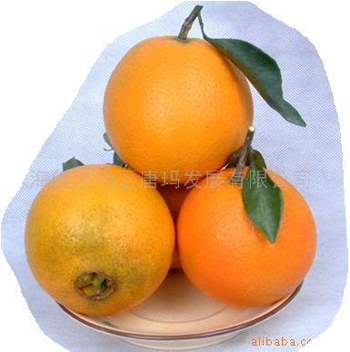
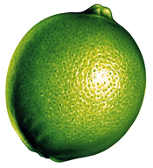
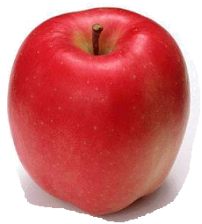
如果把青桔子和熟苹果放在同一个塑料袋里,系紧袋口,这样一段时间后青桔子就可以变黄、成熟。
植物生长调节剂：催熟剂
重要化工原料：乙烯的产量衡量一个国家的石油化工水平

Slide 2
第二节石油和煤 重要的烃
（第2课时 乙烯）

Slide 3
[问题的提出]
乙烷分子中再去掉两个氢原子后分子式是什么？其可能的电子式应该怎样？为什么？
请写出乙烯分子的结构式、结构简式。

Slide 4

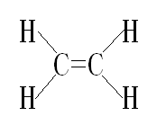
一、乙烯的分子式和结构
分子式:
C₂H₄
电子式：
CH₂CH₂
结构式:
结构简式:CH₂=CH₂
Notes:
学生组装乙烯球棍模型

Slide 5
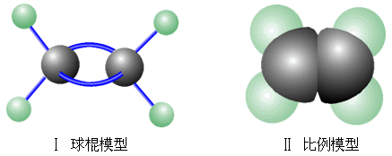
乙烯的结构模型

Slide 6

乙烯与乙烷结构的对比
 | 乙烷 | 乙烯
分子式
结构式
结构简式 | CH₃CH₃ | CH₂=CH₂
键的类别
C₂H₆
C₂H₄
C—C
C=C
找出乙烷、乙烯结构上的异、同点。
Notes:
按习惯说C=C比C—C稳定，

Slide 7
乙烯与乙烷的结构对比并预测其可能性质：
1、相同点:均属于烃类 ——
乙烯具可燃性
2、不同点（1）乙烷含C—C、乙烯含C==C，按习惯说
C==C应比C—C稳定——
乙烯能否使酸性高锰酸钾溶液退色
（2）乙烯分子式中比乙烷少两个原子—
乙烯分子中可否加进两个原子
乙烯能否与溴的四氯化碳溶液反应，在分 子中加进两个溴原子.

Slide 8

演示实验
【实验1】将乙烯通入盛有酸性高锰酸钾溶液的试管中，观察试管内溶液颜色的变化。
【实验2】 将过量的乙烯通入盛有溴的四氯化碳溶液的试管中，观察试管内的颜色变化；在反应后的溶液中加入经硝酸酸化的硝酸银溶液，观察现象。
【实验3 】点燃纯净的乙烯，观察燃烧时火焰的颜色.

Slide 9
对实验产生的现象以及产生现象的原因有什么疑问，请畅所欲言
Notes:
请实验的同学描述实验现象

Slide 10
二、乙烯的性质
乙烯的物理性质
考考你的观察力
乙烯是 色 气味的气体；在水中 （“易”或“难”）溶于水；密度较空气 。
无
稍有
难
略小

Slide 11
乙烯的化学性质
1、氧化反应
实验 | 实验现象
和O₂反应
明亮火焰伴有黑烟
产生黑烟是因为：
含碳量高，燃烧不充分；火焰明亮是
碳微粒受灼热而发光
点燃
CH₂=CH₂+3O₂ 2CO₂ +2H₂O

Slide 12
可鉴别乙烯与甲烷
等气态烷烃
1、氧化反应
实验 | 实验现象 | 实验结论
通入酸性 KMnO₄
退色
乙烯被KMnO₄氧化
常作什么剂?

Slide 13
B、乙烯与溴的反应
实验 | 实验现象 | 实验结论
通入溴的四氯化碳溶液，再加入酸化的AgNO₃溶液。
乙烯能与溴反应，但产物中没有溴化氢.
溴的四氯化碳溶液退色；加入酸化的AgNO₃溶液，无沉淀生成。

Slide 15
乙烯与溴反应实质
乙烯
1，２－二溴乙烷
溴分子
请写出该反应的化学方程式。

Slide 16

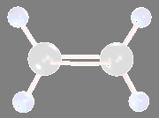
2、加成反应
有机物分子中双键上的碳原子跟其它原子或原子团直接结合生成新的化合物分子的反应叫做加成反应。

Slide 17
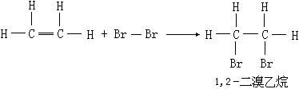

CH₂=CH₂+ Br₂ CH₂BrCH₂Br
想一想？
1，2-二溴乙烷中的C—C键能否再断裂发生加成反应？
不能再加成，说明C=C中只有一个键活泼，易断裂

Slide 18

1、乙烯的分子结构特点
2、乙烯的性质
（1）乙烯是一种无色、稍有气味的气体，难溶于水，密度比空气略小
（2）乙烯可以燃烧，发出明亮的蓝色火焰
（3）乙烯比甲烷活泼，能被高锰酸钾氧化、并与溴单质发生加成反应。

Slide 19

1.请同学们结合加成反应的概念和实质写出乙烯在一定条件下分别和 H₂ 、 H₂O发生加成反应的化学方程式。

Slide 20
一定条件
CH₂=CH₂+H₂ CH₃CH₃
一定条件
CH₂=CH₂+H-OH CH₃CH₂OH 酒精
2、乙烷和甲烷相似，能与氯气发生取代反应，得到一系列氯代乙烷的混合物；若用乙烯和氯化氢在一定条件下反应，可以制得较纯净的一氯乙烷。试写出反应的化学方程式。
一定条件
CH₂=CH₂+HCl CH₃CH₂Cl 一氯乙烷

Slide 21
练习:
3、不能用于鉴别甲烷和乙烯的试剂是 ( )
A.溴的四氯化碳溶液 B.酸性高锰酸钾溶液
C.苛性钠溶 液 D.溴水
C
4、制取一氯乙烷最好采用的方法是 ( )
A.乙烷和氯气反应 B.乙烯和氯气反应
C.乙烯和氯化氢反应 D.甲烷和氯气反应
C

Slide 22
5. 乙烯发生的下列反应中,不属于加成反应的是 ( )
A. 与氢气反应生成乙烷
B. 与水反应生成乙醇
C. 与溴水反应使之退色
D. 与氧气反应生成二氧化碳和水
D

Slide 23
谢谢
再见

